Slide 1
BIG DATA:
UMA INTRODUÇÃO
Prof. Ronaldo R. Goldschmidt
Instituto Militar de Engenharia
Seção de Engenharia de Computação (SE/8)
ronaldo.rgold@ime.eb.br / ronaldo.rgold@gmail.com

Slide 2





POSICIONAMENTO E MOTIVAÇÃO
Grandes Desafios da Pesquisa em Computação no Brasil (SBC, 2006)
Gestão da Informação em Grandes Volumes de Dados Multimída Distribuídos
Vários formatos: texto, imagem, vídeos, sons, gráficos, etc...

Slide 3
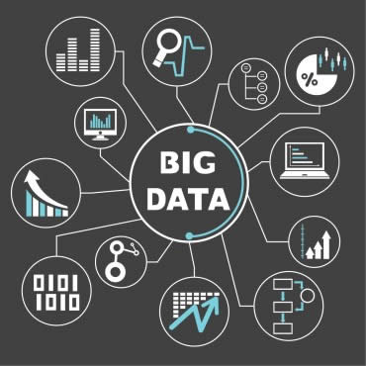
POSICIONAMENTO E MOTIVAÇÃO
Grandes Desafios da Pesquisa em Computação no Brasil (SBC, 2014)
Gestão da Informação em Grandes Volumes de Dados Multimída Distribuídos
Ciência de Dados
Astronomia
Biologia
Defesa
Educação
Energia
Engenharia
Esporte
Física
Saúde
Etc...
Computação:
Gerência de Dados
Análise de Dados
Temas Relacionados:
Workflows Científicos
Procedência de Dados
Web Semântica
Mineração de Dados
Etc...

Slide 4
FUNDAMENTOS E CONCEITOS BÁSICOS
BIG DATA
Não existe consenso quanto à definição.
Guarda-Chuva que abriga fundamentos, conceitos e tecnologias voltadas à gestão e análise de grandes volumes de dados.
Questões prioritárias no contexto de Big Data: 3Vs / 5Vs
  Volume
  Velocidade
  Variabilidade de forma e conteúdo
  Valor
  Veracidade

Slide 5
FUNDAMENTOS E CONCEITOS BÁSICOS
NoSQL
Assunto fortemente relacionado ao Big Data.
Também não existe consenso quanto à definição.
“NoSQL é um conjunto de conceitos e tecnologias relacionados a desempenho, confiabilidade e agilidade que permitam processamento rápido e eficiente de coleções de dados.” (McCreary e Kelly, 2014)
Provê contraponto aos SGBDRs tradicionalmente encontrados nas empresas durante as últimas décadas.
Não significa exclusão do uso de recursos de SGBDRs e SQL.

Slide 6
FUNDAMENTOS E CONCEITOS BÁSICOS
NoSQL
Ambientes NoSQL – Características Principais:
  Armazenam e recuperam dados em vários formatos.
  Permitem recuperações de dados sem a realização de junções de estruturas de dados.
  Permitem a distribuição (com ou sem replicação) de bases de dados em múltiplos processadores que podem ou não estar na nuvem computacional e, apresentar ou não memória compartilhada.
  Permitem distribuição de processamento, obtendo, em geral, escalabilidade linear em relação ao número de processadores.
BASE vs ACID: Ambientes NoSQL admitem inconsistência temporária de dados em prol de sua alta disponibilidade (24 x 7)
Para vantagens e desvantagens de NoSQL, vide: Mohan (2013) e Wayne (2012)

Slide 7
FUNDAMENTOS E CONCEITOS BÁSICOS
NoSQL – Padrões Arquiteturais de Dados
Pares do Tipo Chave-Valor (Key-Value Stores)
  Cadeia de símbolos (chave) leva a um blob de dados arbitrariamente grande (valor)
  Não possuem linguagens de consulta específicas
  São indexados por chaves que permitem o acesso direto aos dados
  Valores podem ser de qualquer tipo de dados
  Vantagem: simplicidade de estrutura: economia de tempo e recursos
  Exemplos de ambientes que utilizam este padrão:
    Cassandra
    Dynamo
    Voldemort
    Riak
Chave | Valor
Imagem123.jpg | Arquivo binário contendo a imagem
www.ime.eb.br | HTML de uma página web
C:/Documentos/LivroKDD.pdf | Documento PDF

Slide 8
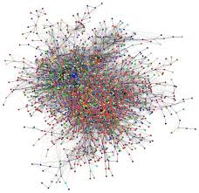
FUNDAMENTOS E CONCEITOS BÁSICOS
NoSQL – Padrões Arquiteturais de Dados
Bases de Dados de Grafos (Graph Stores)
  Armazenamento e recuperação de informações em grafos
  Dados são triplas: vértice-relacionamento-vértice
  Vértices e relacionamentos podem conter propriedades
  Informações podem estar contidas em vértices ou na estrutura dos grafos
  Forte aplicação: modelagem de redes complexas como as redes sociais, por ex.
  Oferecem linguagens de consulta específicas. Ex: Cypher (Neo4j)
  Exemplos de BDs de grafos:
    Neo4j
    Allegro Graph
    DEX
    Infinite Graph

Slide 9
FUNDAMENTOS E CONCEITOS BÁSICOS
NoSQL – Padrões Arquiteturais de Dados
Bigtables (Column-Oriented Stores)
  Admitem chaves complexas, formada por duas ou mais informações.
  Campo ColumnFamily agrupa as colunas indicadas em ColumnName.
  Timestamp associa aspecto temporal às informações (versionamento dos dados)
  Permite armazenar matrizes esparsas de alta dimensionalidade
  Também dispensa o uso da operação de junção
  Exemplos de ambientes que utilizam este padrão:
    Cassandra
    HBase
    Hypertable
Row-ID | ColumnFamily | ColumnName | TimeStamp | Valor
←--------------------------------------------------------------------------------------------→

Slide 10
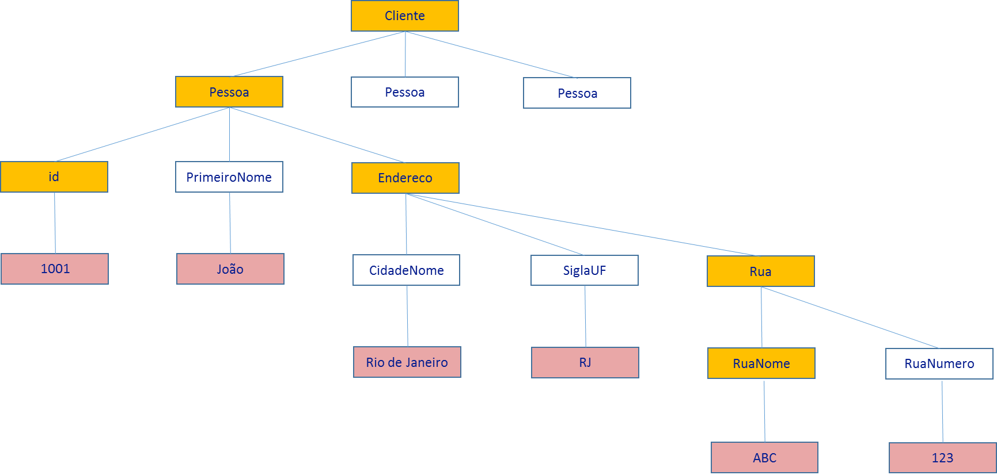
FUNDAMENTOS E CONCEITOS BÁSICOS
NoSQL – Padrões Arquiteturais de Dados
Coleções de Documentos (Document Stores)
  Cada documento corresponde a uma árvore.
  Conteúdo da árvore pode ser acessado via linguagem apropriada (ex: SPARQL)
  JSON e XML são exemplos de formatos de apresentação de documentos
  Exemplos de sistemas de gestão de documentos:
    MongoDB
    RavenDB
    CouchDB

Slide 11
FUNDAMENTOS E CONCEITOS BÁSICOS
MapReduce
Modelo de programação: processa grandes volumes de dados em paralelo
  “Proposto” pela Google em 2004.
  Exemplo que ilustra o funcionamento do MapReduce:
    Distribuição da tarefa de contagem da população de Roma por regiões.
    A contagem em cada conjunto ocorre em paralelo.
    Dados levantados são consolidados no número final
  Outro exemplo:
Chave | Valor
1 | [a, é, o]
2 | [No, de, de, de, de, na, um]
3 | [das, que, fim]
4 | [soma, cada, cada, cada]
5 | [itens, deles]
6 | [locais, global]
7 | [resulta]
8 | [iteração, conjunto]
9 | [realizada]
10 | [frequência]
11 | [frequências]
Chave | Valor
1 | 3
2 | 7
3 | 3
4 | 4
5 | 2
6 | 2
7 | 1
8 | 2
9 | 1
10 | 1
11 | 1
No fim de cada iteração, é realizada a soma das frequências locais de cada conjunto de itens, o que resulta na frequência global de cada um deles.

Slide 12
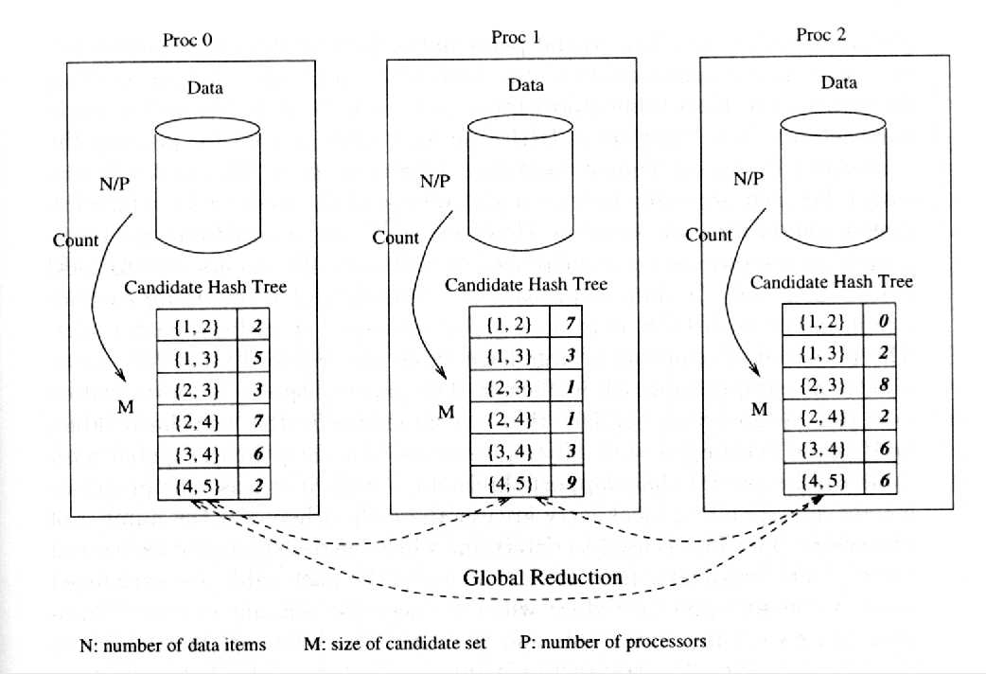
FUNDAMENTOS E CONCEITOS BÁSICOS
Hadoop
Projeto da Fundação Apache
  Oferece framework para operações paralelas em grandes volumes de dados.
  Funciona sobre sistema de arquivos organizados em clusters distribuídos.
  Se baseia no paradigma do MapReduce.

Slide 13




FUNDAMENTOS E CONCEITOS BÁSICOS
Análise de Dados
Necessidade:
Ferramentas inteligentes que auxiliem na análise de dados e na busca por conhecimentos em GRANDES conjuntos de dados (nos mais diversos formatos).
Mineração de Dados
(Data Mining)
Padrões
Tendências
Descoberta de Conhecimento em Bases de Dados (KDD)
Associações

Slide 14
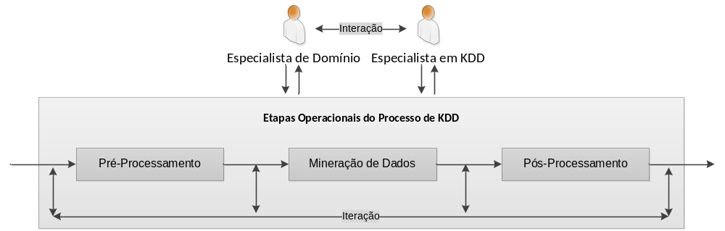
FUNDAMENTOS E CONCEITOS BÁSICOS
Descoberta de Conhecimento em Bases de Dados – KDD
“É um processo, de várias etapas, não trivial, interativo e iterativo, para identificação de padrões compreensíveis, válidos, novos e potencialmente úteis a partir de grandes conjuntos de dados.” (Fayyad et al., 1996)
Dados Estruturados
Modelo de Conhecimento

Slide 15
FUNDAMENTOS E CONCEITOS BÁSICOS
“BUSCA” VS “DESCOBERTA”
Busca
Descoberta
Dados
estruturados
Data
Retrieval
Data
Mining
Dados não-estruturados
(Texto)
Information
Retrieval
Text
Mining

Slide 16
FUNDAMENTOS E CONCEITOS BÁSICOS
Há vários tipos de “mining” :
  Data Mining
  Multimídia Mining (Som, Imagem, …)
  Text Mining
  Graph Mining
  Web Mining
  Educational Data Mining (EDM)
  Social Data Mining
  Opinion Mining
  ...
Terminologia acima não é um consenso.

Slide 17


FUNDAMENTOS E CONCEITOS BÁSICOS
DESCOBERTA DE CONHECIMENTO - UMA TAXONOMIA
Descoberta de Conhecimento
Dados Estruturados
Dados Textuais
Dados Multimídia
Mineração de Dados
Clássica
Mineração de Dados
Textuais
Mineração de Dados
Multimídia

